Slide 1
PYTHON PROGRAMMING (HAEA9225) (4주차) 조건문, 비교/논리 연산자
정대식 교수

Slide 2
변수 이름을 짓는 규칙과 관례

Slide 3
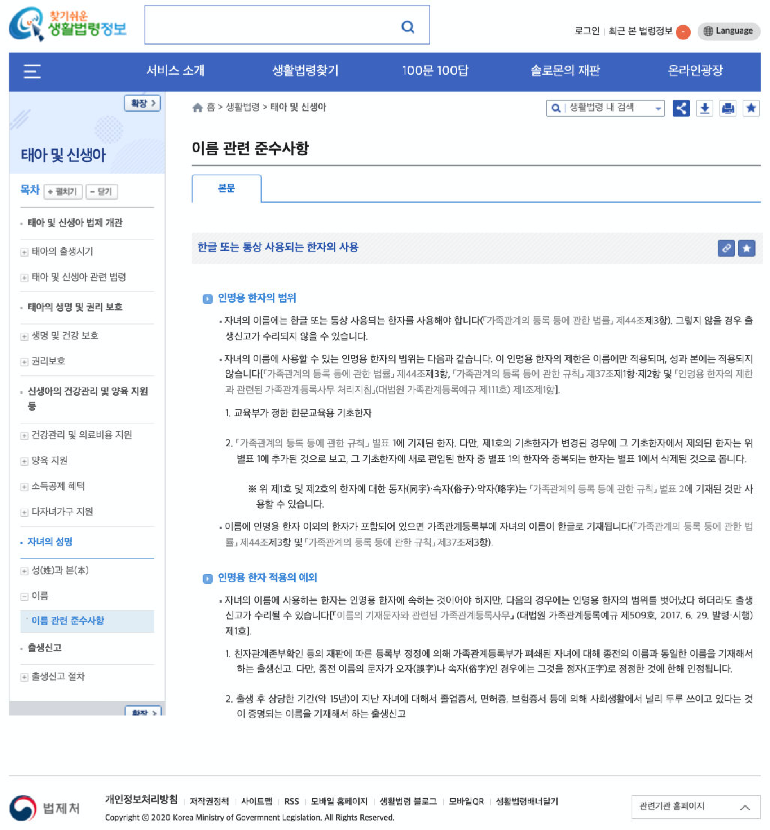


출생신고 시
이름 관련 준수사항
자녀의 이름에는 한글 또는 통상 사용되는 한자를 사용해야 합니다. 그렇지 않을 경우 출생신고가 수리되지 않을 수 있습니다.
[출처] 찾기쉬운 생활법령정보
http://easylaw.go.kr/CSP/CnpClsMain.laf?popMenu=ov&csmSeq=277&ccfNo=4&cciNo=2&cnpClsNo=1

Slide 4

변수 이름을 짓는 규칙: 네이밍 룰(naming rules)
'규칙'이란 반드시 지켜야 하는 것
'네이밍 룰'이란 변수 이름을 지을 때 반드시 지켜야 하는 것
네이밍 룰은 프로그래밍 언어별로 조금씩 다름

Slide 5


파이썬에서 변수 이름을 짓는 규칙 (1/2)
숫자로 시작
공백 사용
특수 문자는 오직(only) 밑줄(_)만
키워드(keyword)
네이밍 룰을 지키지 않으면 프로그램이 오류(error)로 종료됨!

Slide 6
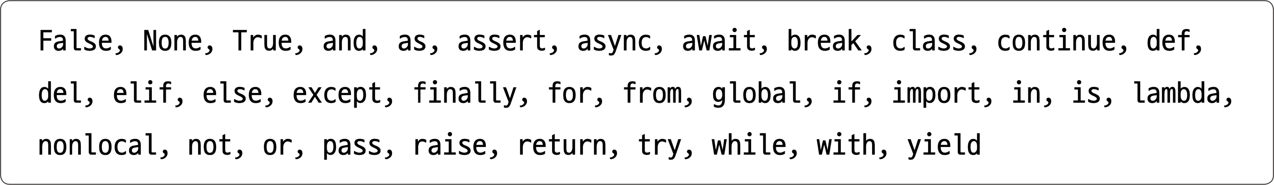
키워드(keyword)란?
프로그래밍 언어의 문법을 구성하는 용도로 사용하는 이름
파이썬은 총 35개의 키워드를 제공(버전별로 차이 있음)
키워드는 변수 이름으로 사용할 수 없음!

Slide 7
파이썬에서 변수 이름을 짓는 규칙 (2/2)
between3and2 1stplace
youandi you and i
you_and_i you&i
if for while
네이밍 룰을 지키지 않으면 프로그램이 오류(error)로 종료됨!

Slide 8
변수 이름을 짓는 관례: 네이밍 컨벤션(naming convention)
'관례'란 지키면 좋은 것
'네이밍 컨벤션'이란 전 세계 개발자이 만든 가이드
회사마다, 프로젝트마다 네이밍 컨벤션이 다를 수 있음

Slide 9
변수 이름을 짓는 관례 (1/2)
영어 알파벳(A-Z, a-z)을 좋아합니다
친절한 이름(=자세한 이름)을 좋아합니다
긴 이름은 밑줄(_), 또는 대문자로 구분합니다
변수 이름을 짓는 관례(네이밍 컨벤션)는 지키면 좋은 것!

Slide 10
변수 이름을 짓는 관례 (2/2)
hello 인사말
message m
one_two_three OneTwoThree onetwothree
변수 이름을 짓는 관례(네이밍 컨벤션)는 지키면 좋은 것!

Slide 11

네이밍 룰, 네이밍 컨벤션 요약 정리
네이밍 룰은 반드시 시켜야! 네이밍 컨벤션은 지키면 좋은 것!
좋은 이름을 짓는 것은 상당히 머리 아픈 작업!
'혼자 공부하는 첫 프로그래밍 with 파이썬'에서
제시하는 다양한 변수 이름을 참고!

Slide 12
선택 구조 이해하기

Slide 13
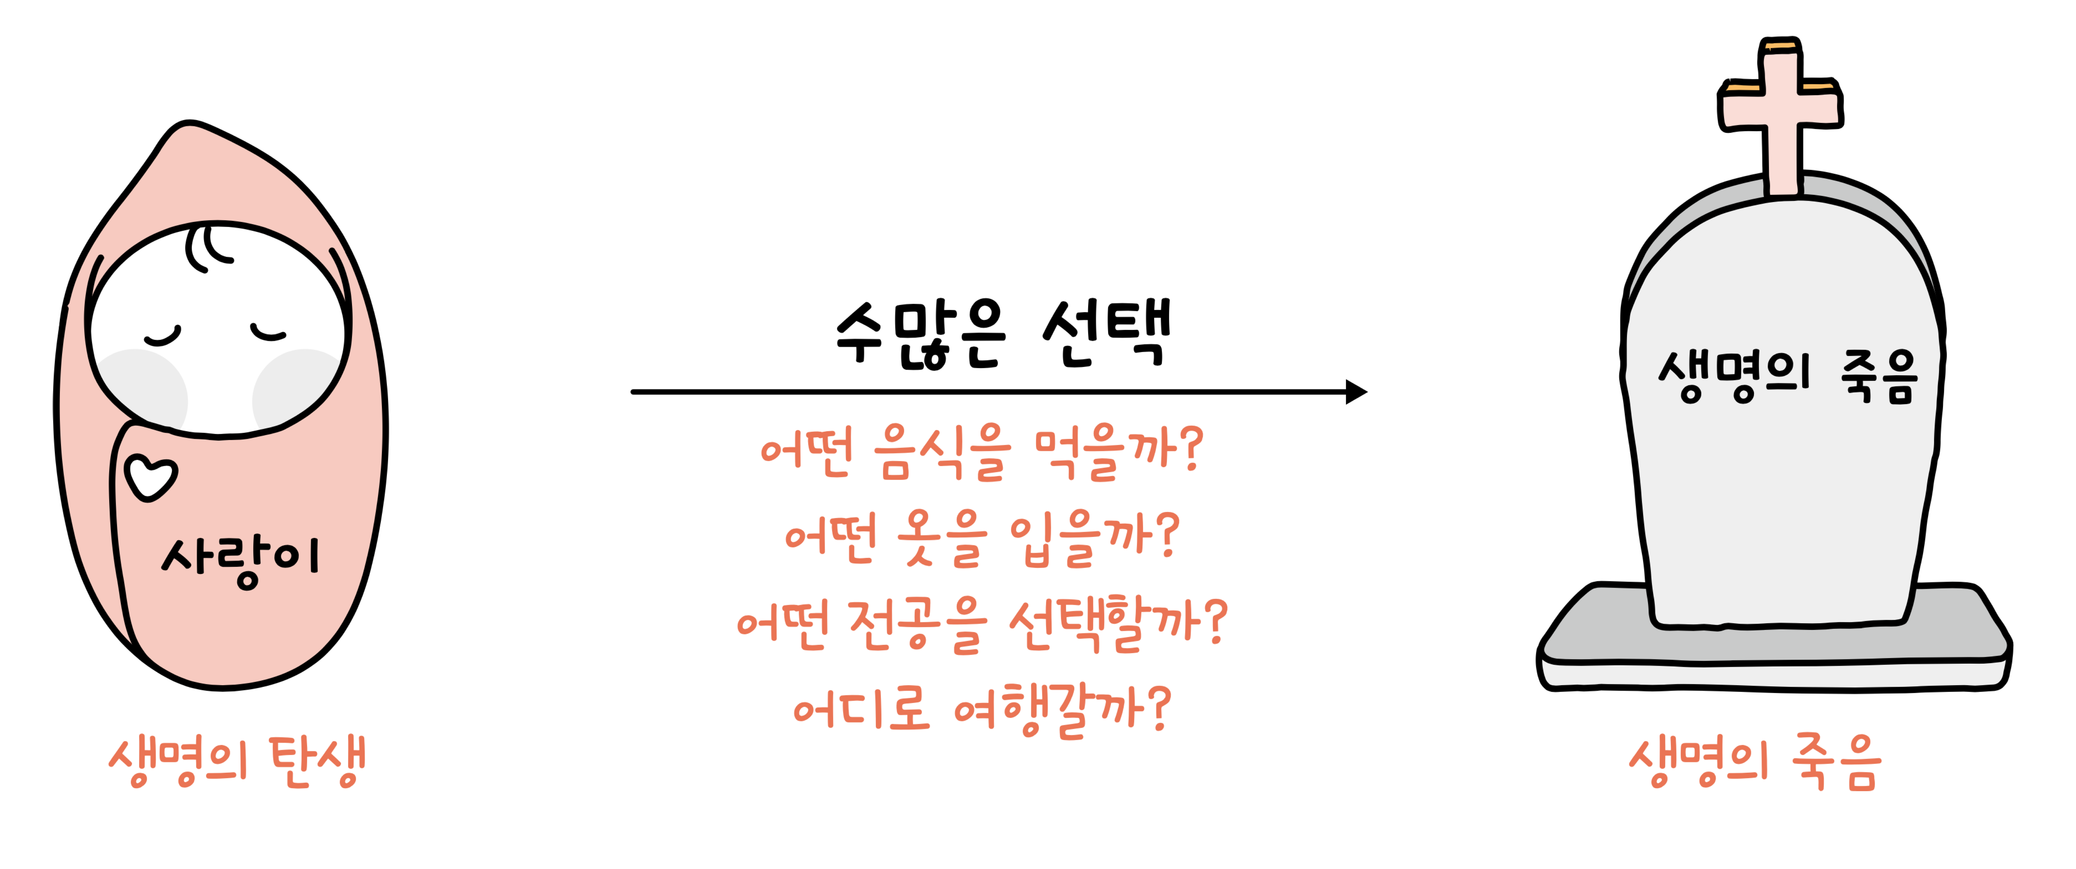
수많은 선택이 이루어지는 인생

Slide 14
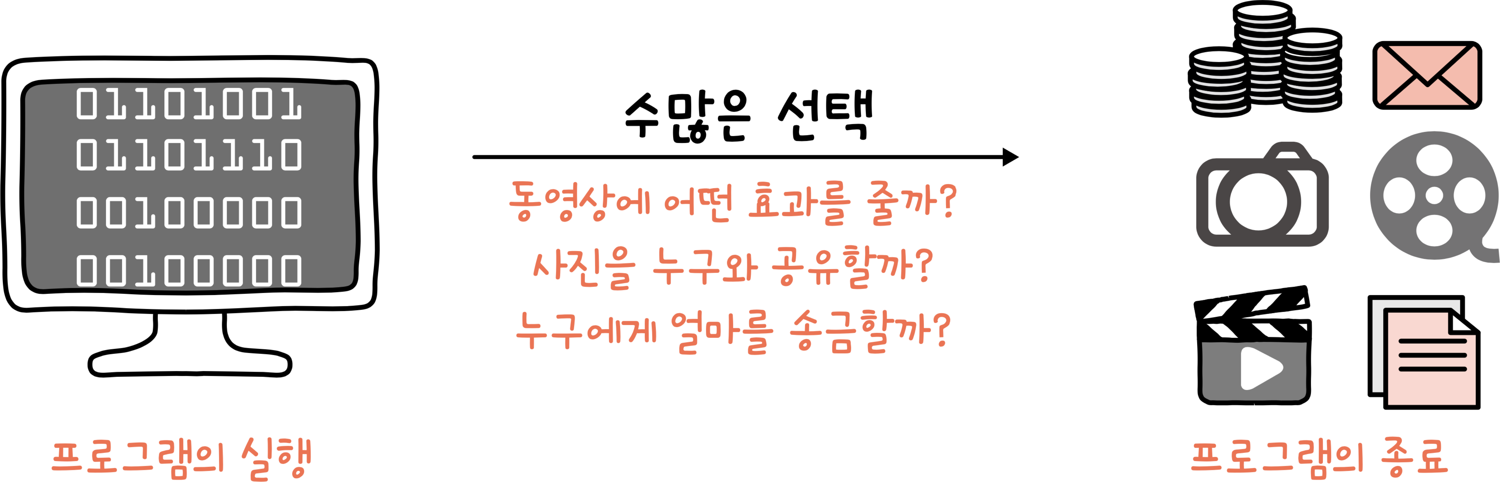
수많은 선택이 이루어지는 프로그램

Slide 15
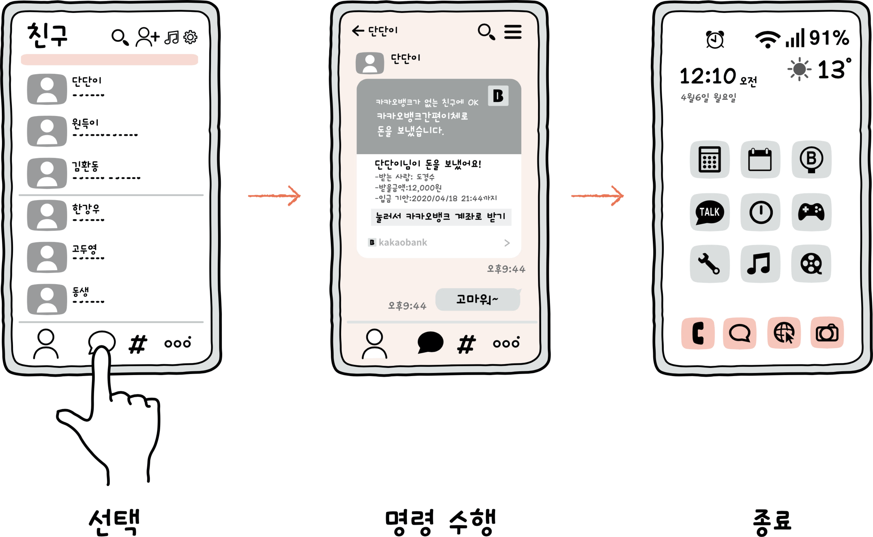


프로그래밍에서는 주어진 데이터의 상태에 따라
처리할 코드를 선택(명령 수행)하는 것을 선택이라 함
데이터의 상태
거래 유형 : 송금
거래 상대방 : 단단이
거래 금액 : 12,000원

Slide 16
선택하기 위한 필수 요소 두 가지

Slide 17

프로그래밍에서 선택이 필요한 상황은
두 가지 요소로 구분가능
선택 가능한 대안
대안을 선택하는 판단 기준

Slide 18

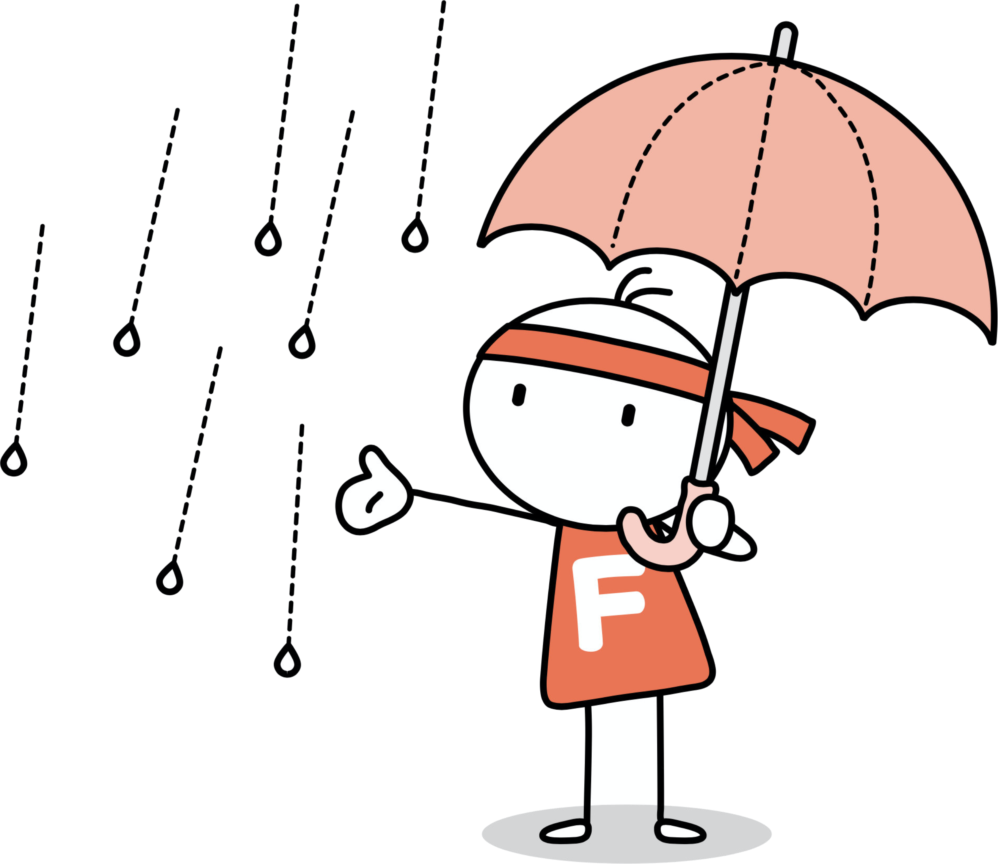
프로그래밍에서 대안을 선택하는 과정
'우산을 가져갈까? 가져가지 말까?'

Slide 19

프로그래밍에서 대안을 선택하는 과정
'우산을 가져갈까? 가져가지 말까?'
1단계 : 선택 가능한 모든 대안을 확인
우산을 가져간다
우산을 가져가지 않는다

Slide 20
프로그래밍에서 대안을 선택하는 과정
'우산을 가져갈까? 가져가지 말까?'
2단계 : 대안을 선택하는 판단 기준이 무엇인지 확인
중요한 면접이 있는가?
비 오는 거리를 느끼고 싶은가?

Slide 21



선택의 과정을 표현하는 방법
오늘은 중요한 일정이 있으니까, 우산을 가져가야지. 오늘은 중요한 일정이 없으니까, 굳이 우산을 가져가지 않아도 되겠어.
중요한 일정이 있는가?
예
우산을 가져간다.
아니오
우산을 가져가지 않는다.

Slide 22





조건식이란, 어떤 판단 기준을
예/아니오로 대답할 수 있는 질문 형태로 표현한 것
중요한 일정이 있는가?
예
우산을 가져간다.
아니오
우산을 가져가지 않는다.
조건식
조건식의 결과
선택 가능한 대안

Slide 23

프로그래밍에서 선택의 과정을 코딩하는 방법
선택 가능한 대안을 확인하고,
대안을 선택하는 판단 기준을 조건식으로 만들고,
조건식의 결과를 대안에 연결한다.
예
우산을 가져간다.
중요한 일정이 있는가?
아니오
우산을 가져가지 않는다.
조건식
조건식의 결과
선택 가능한 대안

Slide 24


프로그래밍에서 선택의 과정을 처리하는 방법
선택 가능한 대안을 확인하고,
대안을 선택하는 판단 기준을 조건식으로 만들고,
조건식의 결과를 대안에 연결한다.
선택 구조 또는 조건문

Slide 25
그림으로 표현하는 선택 구조, 순서도

Slide 26



순서도란, 프로그램의 처리 과정을 그림을 표현한 것
프로그램의 처리 과정을 그림으로 표현 → 순서도
선택 구조의 전체 흐름을 한 눈에 파악할 수 있음
순서도를 사용하면 복잡한 문제를 쉽게 해결 가능

Slide 27
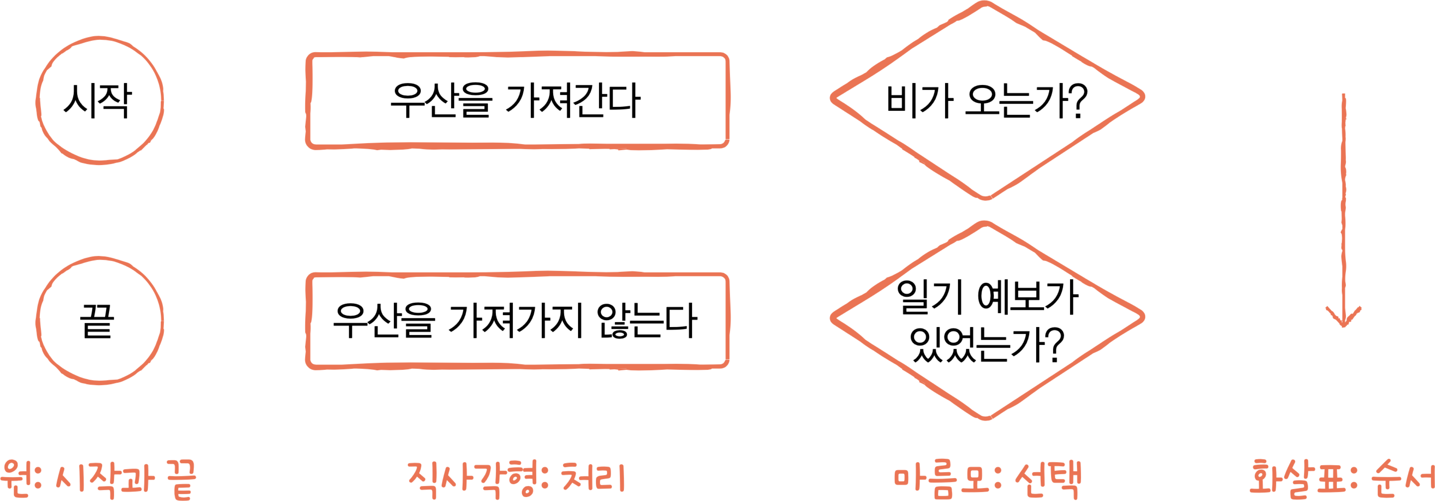
순서도에서 사용하는 4 가지 요소: ●, ■, ◆, →

Slide 28
선택 구조를 순서도로 표현하기
오늘은 중요한 일정이 있으니까, 우산을 가져가야지. 오늘은 중요한 일정이 없으니까, 굳이 우산을 가져가지 않아도 되겠어.
예, True
우산을 가져간다.
중요한 일정이 있는가?
아니오, False
우산을 가져가지 않는다.
조건식
조건식의 결과
선택 가능한 대안

Slide 29





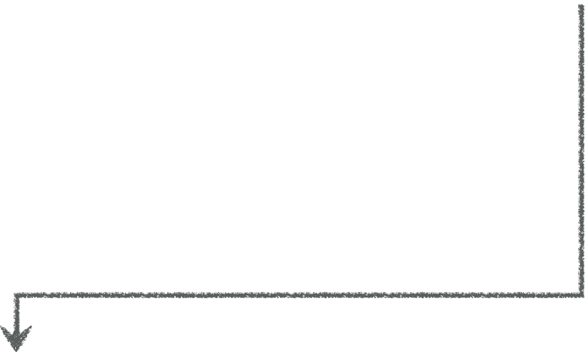
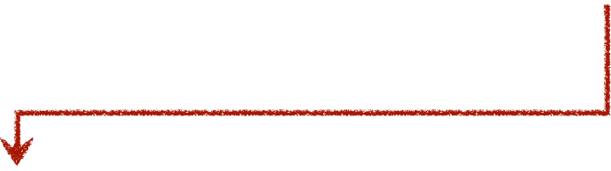


시작
비가 내리는 중인가?
예
우산을 가져간다
아니오
우산을 가져가지 않는다
끝

Slide 30
시작
비가 내리는 중인가?
예
우산을 가져간다
아니오
우산을 가져가지 않는다
끝

Slide 31



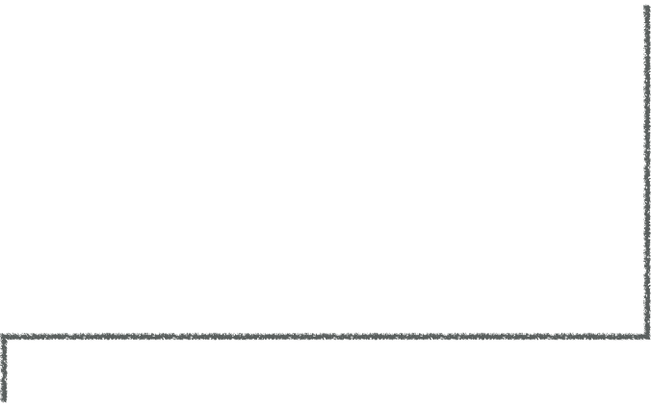
시작
조건식
비가 내리는 중인가?
예
우산을 가져간다
아니오
우산을 가져가지 않는다
끝

Slide 32



시작
조건식
비가 내리는 중인가?
예
우산을 가져간다
아니오
우산을 가져가지 않는다
선택 가능한 대안
끝

Slide 33






시작
조건식의 결과
조건식
비가 내리는 중인가?
우산을 가져간다
예
아니오
우산을 가져가지 않는다
선택 가능한 대안
끝

Slide 34
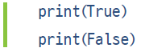
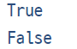
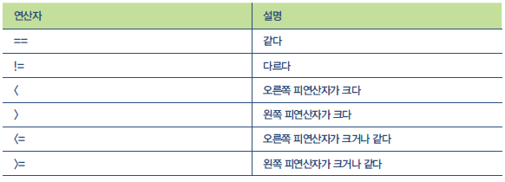
불 (Boolean)
참과 거짓을 나타내는 값으로서의 기본적 자료형
오직 두 가지 값만 가짐
연산자
비교 연산자 통해 불 만듦

Slide 35
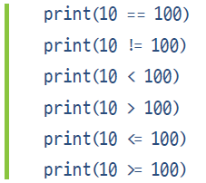
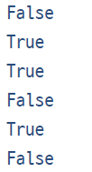
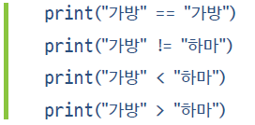
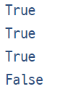
숫자 혹은 문자열에 적용

Slide 36
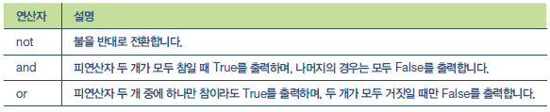
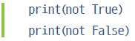
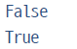
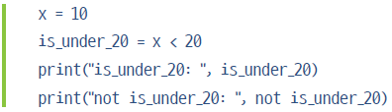
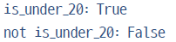
논리 연산자 통한 불 연산

Slide 37
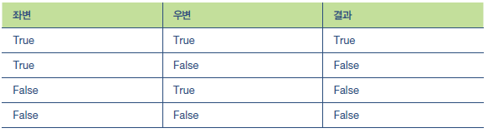
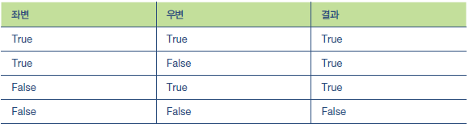
and 연산자
or 연산자

Slide 38
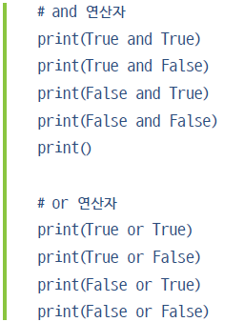
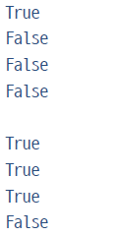
Ex)

Slide 39
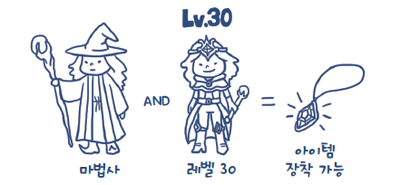
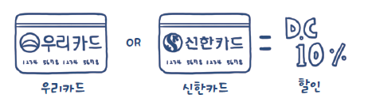
논리 연산자 활용
and / or 연산자

Slide 40
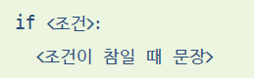
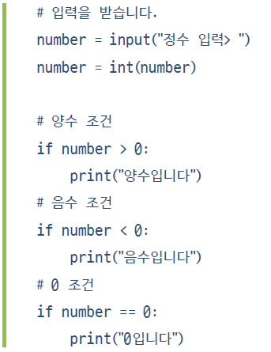
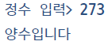
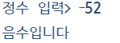
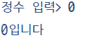
조건문
조건에 따라 코드 실행하거나 / 실행하지 않도록 만드는 구문
코드의 실행 흐름 변경 (조건 분기)
기본 형태

Slide 41
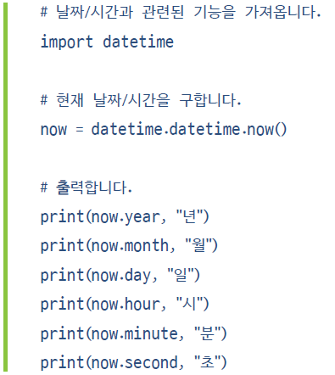
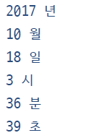
날짜/시간 활용
현재 날짜/시간 출력

Slide 42
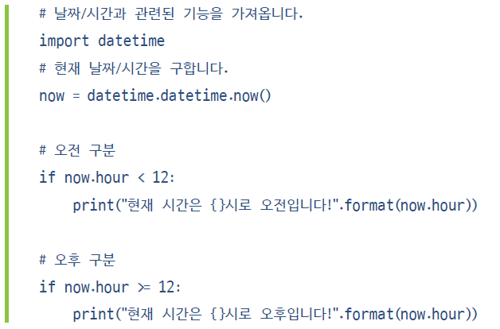
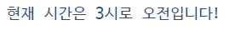
오전/오후 구분

Slide 43
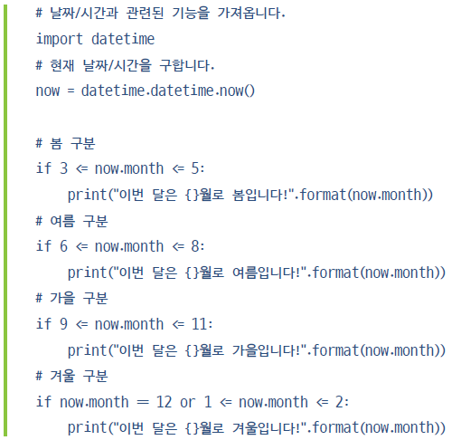
2. if 조건문
계절 구분

Slide 44
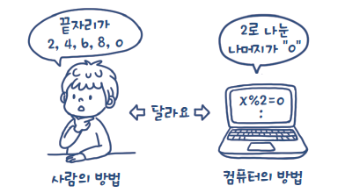
컴퓨터의 조건
프로그래밍에서 우리의 기존 생각과 다른 것이 더 효율적일 수 있다
다양한 코드를 많이 공부하자
알고리즘 공부 등

Slide 45
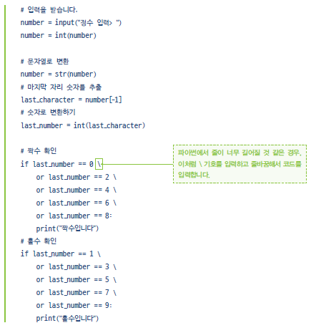
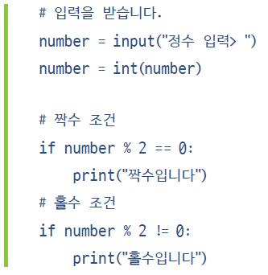
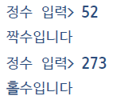
Ex) 짝수/홀수 구분

Slide 46
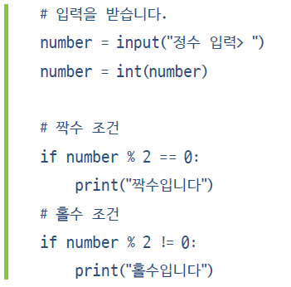
if else 조건문
if 조건문 뒤에 else 조건문 붙여 사용
if 조건문만 사용할 경우
불필요한 구분 절차

Slide 47
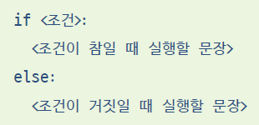
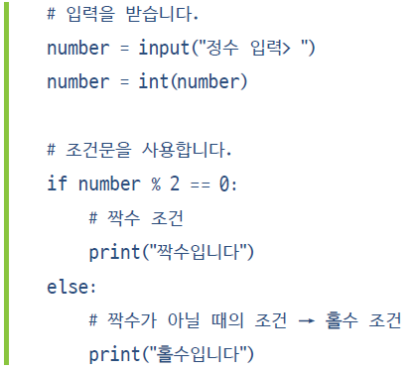
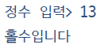
else 조건문 활용
if 조건문의 조건이 거짓일 때 실행

Slide 48
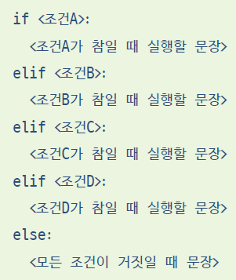
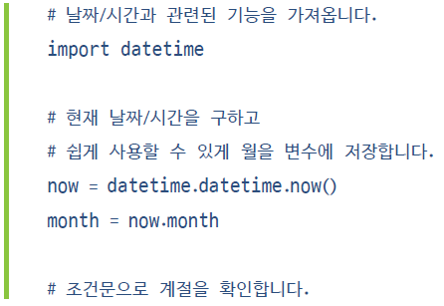
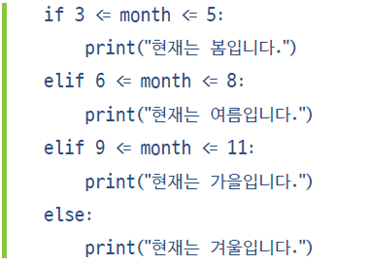
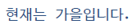
if 조건문과 else 구문 사이에 입력
두 가지만으로 구분되지 않는 조건
3개 이상 조건 연결해서 사용하는 경우

Slide 49


다음 코드 실행 결과를 예측하세요
다음 중첩 조건문에 논리 연산자를 적용해 하나의 if 조건문으로 만드세요
사용자에게 태어난 연도를 입력 받아 그 해의 띠를 출력하는 프로그램을 작성하세요

Slide 50
Section01 이 장에서 만들 프로그램
[프로그램1] 무지개 색상의 원
if 문을 사용해 터틀 그래픽에서 무지개 색상 의 원을 그리는 프로그램

Slide 51

Section01 이 장에서 만들 프로그램
[프로그램 2] 종합 계산기
기능이 두 가지인 종합 계산기 프로그램

Slide 52


Section02 기본 if 문
if 문
Tip • 파이썬은 들여쓰기가 매우 중요. if 문 다음에 ‘실행할 문장’은 if 문 다음 줄에서 들여쓰기를 해서 작성. 들여쓰기 할 때는 Tab 보다 Space Bar 를 눌러 4칸 정도로 들여쓰기 권장, 대화형 모드에서는 ‘실행할 문장’ 모두 끝나고 Enter 2번 눌러야 if 문이 끝나는 것으로 간주

Slide 53

Section02 기본 if 문
if 문 실행 과정

Slide 54


Section02 기본 if 문
예 : 조건이 참이고 실행할 문장이 2개일 때

Slide 55


Section02 기본 if 문
예 : if 문에서 두 문장 이상을 실행하고자 할 때
Tip • 들여쓰기 오류 예

Slide 56

Section02 기본 if 문
if~else 문
조건이 참일 때와 거짓일 때 실행할 문장이 다름

Slide 57


Section02 기본 if 문

Slide 58

Section02 기본 if 문

Slide 59

Section02 기본 if 문
예 : 입력 숫자가 짝수인지 홀수인지 계산
조건이 참일 때와 거짓일 때 실행할 문장이 다름

Slide 60

Section03 중첩 if 문
if~else~if~else 문
if 문을 한 번 실행한 후 그 결과에서 if 문을 다시 실행하는 것

Slide 61


Section03 중첩 if 문

Slide 62

Section03 중첩 if 문
Code05-07.py를 그림으로 표현

Slide 63

Section03 중첩 if 문
if~elif~else 문

Slide 64

Section03 중첩 if 문

Slide 65


Section03 중첩 if 문
삼항 연산자를 사용한 if 문
3~6행 줄임

Slide 66


Section03 중첩 if 문
[프로그램 1]의 완성
4행 : 창 크기에 사용할 변수 준비
7~10행 : 윈도창 설정
11~13행 : 거북이를 가운데 아래쪽으로 이동
14행 : 거북이 속도 설정

Slide 67

Section03 중첩 if 문
16~32행 : 반지름(radius) 1에서 249까지 원을 반복해 그림
17~30행 : 반지름에 따라 빨주노초파남보 색상이 반복 설정 32행 : 거북이 원을 그림

Slide 68


Section04 if 문 응용
리스트와 함께 사용
리스트(List) : 데이터 여러 개를 한곳에 담아 놓은 것
방법 : 대괄호 [ ]로 묶고 그 안에 필요한 것들을 한꺼번에 넣음
예 : fruit 변수에 값 4개를 리스트 하나로 묶어 대입
추가

Slide 69

Section04 if 문 응용
if 항목 in 리스트 : 리스트에 해당 항목이 있다면 True를 반환

Slide 70

Section04 if 문 응용
예 : 0부터 9까지 숫자 중에서 리스트 안에 없는 숫자 찾기
3행 : 빈 리스트인 numbers 준비
4행과 9행 : 각각 0부터 9까지 총 10회를 반복
5행 : 0~9의 숫자 총 10개를 numbers 리스트에 만듬
7행 : 생성된 리스트 출력
9행 : 0부터 9까지의 숫자를 num에 넣음
10행 : numbers 리스트에 해당 숫자가 없다면 11행에서 숫자
없다는 메시지 출력

Slide 71

Section04 if 문 응용
[프로그램 2]의 완성

Slide 72

Section04 if 문 응용

Slide 73
END

